Slide 1
Release 2 Team 4
Martin, Sebastian, Jakob
Praktikum Software Engineering – WS 2023

Slide 2
Präsentation Release 2 - Agenda
Aktueller Stand der:
Implementierung (inkl. Demo)
Tests & Analyse der Codequalität
Projektdokumentation
Sprint Retro
Planung für Release 3

Slide 3
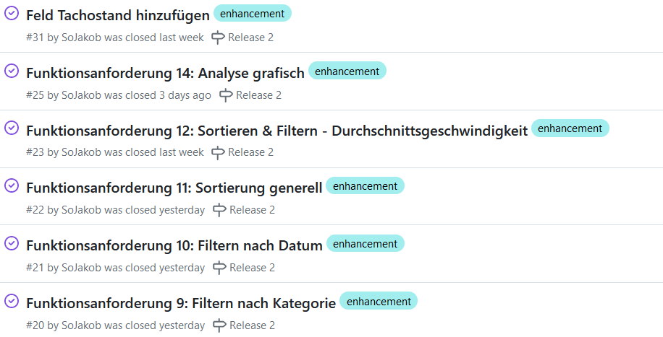
Aktueller Stand & Fortschritt in Release 2
Was wurde gemacht, wie wurde die Aufteilung vorgenommen?
Absprache über WhatsApp
Issue-Zuteilung via GitHub
Welche Issues wurden angelegt?

Slide 4
Aktueller Stand der Tests und Analyse der Codequalität
Blick auf die GitHub Actions und speziell auf die Testausführung
Blick auf die Analyse der Codequalität - Reports

Slide 5
Aktueller Stand der Projektdokumentation
Blick auf die Projektdokumentation in GitHub

Slide 6
Sprint Retro
Gab es gröbere Probleme (Plannung, Implementierung, etc …)
Weekly Meetings wurden vernachlässigt
Was haben wir für Release 3 gelernt?
Bessere kontinuierliche Absprache
Konsistenz

Slide 7
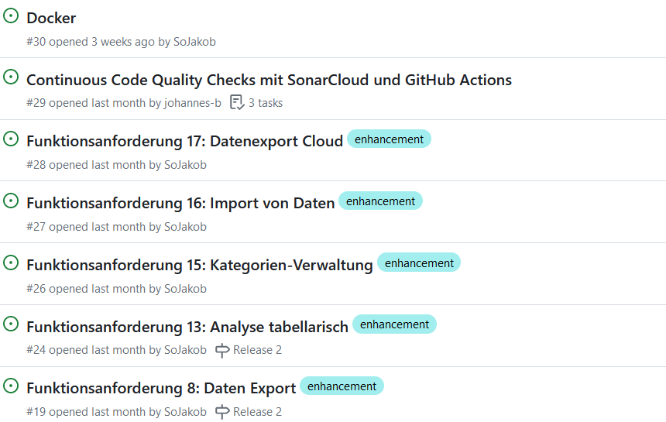
Nächste Schritte & Planung Release 2
Kurzer Überblick über den weiteren Plan und nächste Schritte.

